Slide 1


Slide 2


Slide 3

«І я побачив іншого ангела, який летів серед неба. Він мав вічне Євангеліє, щоби звіщати його жителям землі, - усякому народові, поколінню, племені й народності»
(Об’явл. 14:6).

Slide 4

«І це Євангеліє Царства буде проповідуватися по всьому світі на свідчення всім народам, - і тоді прийде кінець» (Матв. 24:14).

Slide 5

«Перш ніж останні суди Божі відвідають землю, у народі Божому відбудеться таке відродження правдивої побожності, якого не було з часів апостолів. На дітей Божих будуть злиті Його Дух і сила. Тоді багато віруючих вийдуть із церков, у яких любов до світу витіснила любов до Бога і Його Слова. Чимало як служителів, так і простих людей з радістю приймуть великі істини, котрі з волі Божої проголошуються в цей час, аби приготувати народ до Другого приходу Господа»
(Велика боротьба. С. 464).

Slide 6


Slide 7

«Господь моя сила та щит мій, на нього надіялось серце моє, - й Він мені допоміг, і втішилося моє серце, і співом своїм я прославлю Його!»
(Псал. 28:7).

Slide 8

«Господи, Ти мій Бог! Я буду Тебе величати, хвалитиму Ймення Твоє, бо Ти чудо вчинив, виконав давні приречення, певную правду!»
(Ісаї 25:1).

Slide 9


Slide 10

«Тому приступаймо сміливо до престолу благодаті, щоб одержати милість і знайти благодать для своєчасної допомоги»
(Евр. 4:16).

Slide 11

«Отже, якщо ви, будучи злими, умієте добрі дари давати вашим дітям, то наскільки більше Небесний Отець дасть Святого Духа тим, які в Нього просять?»
(Луки 11:13).

Slide 12


Slide 13

«Поглянув на них Ісус, та й каже: Для людей це неможливе, але не для Бога, бо для Бога все можливе»
(Марка 10:27).

Slide 14

«Нехай перебуває у ваших серцях мир Христа, до якого ви були покликані в одному тілі, і будьте вдячні. Слово Христове нехай перебуває у вас щедро, у всякій мудрості. Навчайте і застерігайте самі себе, з вдячністю співаючи Богові у своїх серцях псалми, прославлення, духовні пісні. І все, що тільки робите, - словом або ділом, - усе робіть в Ім’я Господа Ісуса, дякуючи через Нього Богові Отцеві»
(Колос. 3:15-17).

Slide 15


Slide 16

«Дякуючи завжди і за все Богові й Отцеві в Ім’я Господа нашого Ісуса Христа»
(Ефес. 5:20).

Slide 17

«Алілуя! Дякуйте Господу, добрий бо Він, бо навіки Його милосердя!»
(Псал. 106:1).

Slide 18
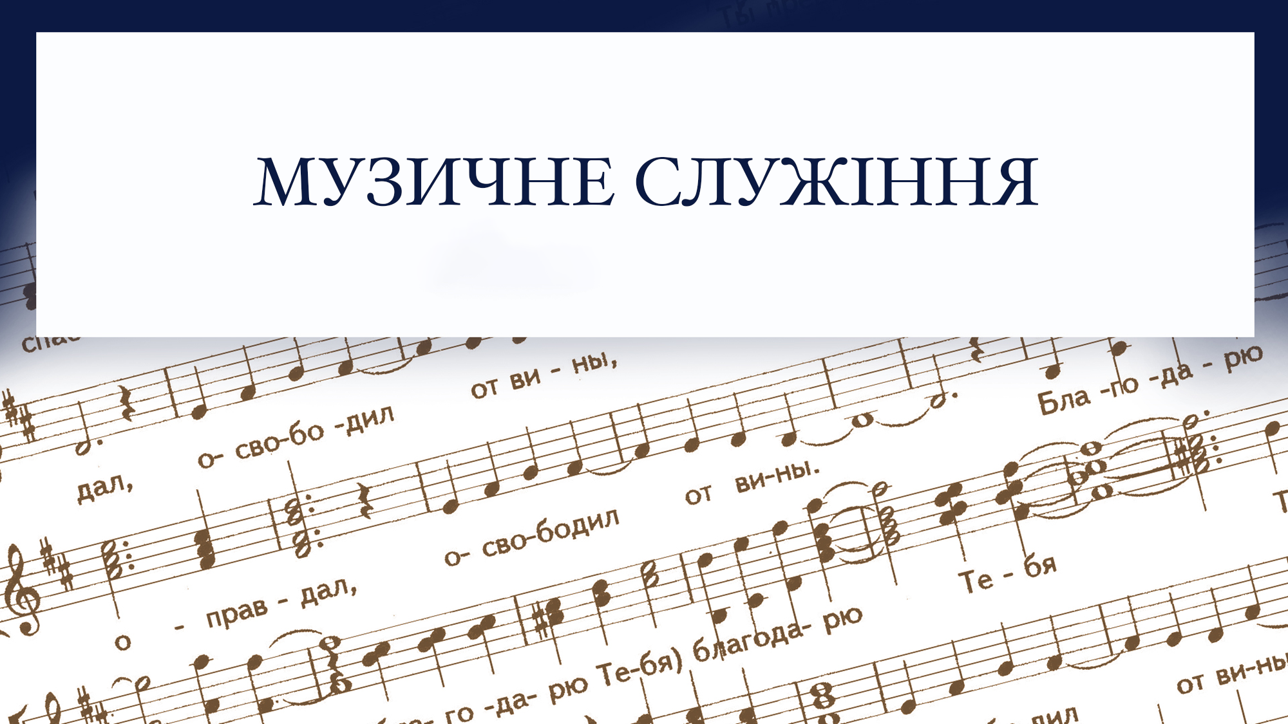

Slide 19


Slide 20


Slide 21


Slide 22


Slide 23


